Slide 1
RMW
Workshop on Reactive Metal Processing
(Reactive Metal Workshop)
http://www.okabe.iis.u-tokyo.ac.jp/core-to-core/rmw/
Organizers
Donald R. Sadoway, MIT
Toru H. Okabe, IIS, the University of Tokyo
Antoine Allanore, MIT
Shunsuke Yagi, IIS, the University of Tokyo
History of RMW
RMW1 RMW2 RMW3 RMW4 RMW5 RMW6 RMW7 RMW8 RMW9 RMW10 RMW11 RMW12 RMW13 RMW14 RMW15 RMW16 RMW17 RMW18 | Mar. Nov. Mar. Mar. Feb. Mar. Mar. Mar. Feb. Mar. Feb. Mar. Mar. Mar. Feb. Mar. Mar. Mar. | 17 – 19 16 – 17 02 – 03 14 – 15 18 – 19 04 – 05 14 – 15 08 – 09 21 – 22 20 – 21 19 – 20 03 – 04 16 – 17 15 – 16 28 – 29 24 – 25 08 – 09 28 – 29 | 2006 2006 2007 2008 2010 2011 2012 2013 2014 2015 2016 2017 2018 2019 2020 2023 2024 2025 | Cambridge, MIT Tokyo, IIS, the University of Tokyo Cambridge, MIT Cambridge, MIT Seattle, Red Lion Hotel on 5th Ave. Pasadena, Caltech Cambridge, MIT Cambridge, MIT Pasadena, Caltech Cambridge, MIT Cambridge, MIT Cambridge, MIT Cambridge, MIT Cambridge, MIT San Diego, UC San Diego Cambridge, MIT Cambridge, MIT Cambridge, MIT
RMW19 | Mar. | 20 – 21 | 2026 | Cambridge, MIT
Next

Slide 2
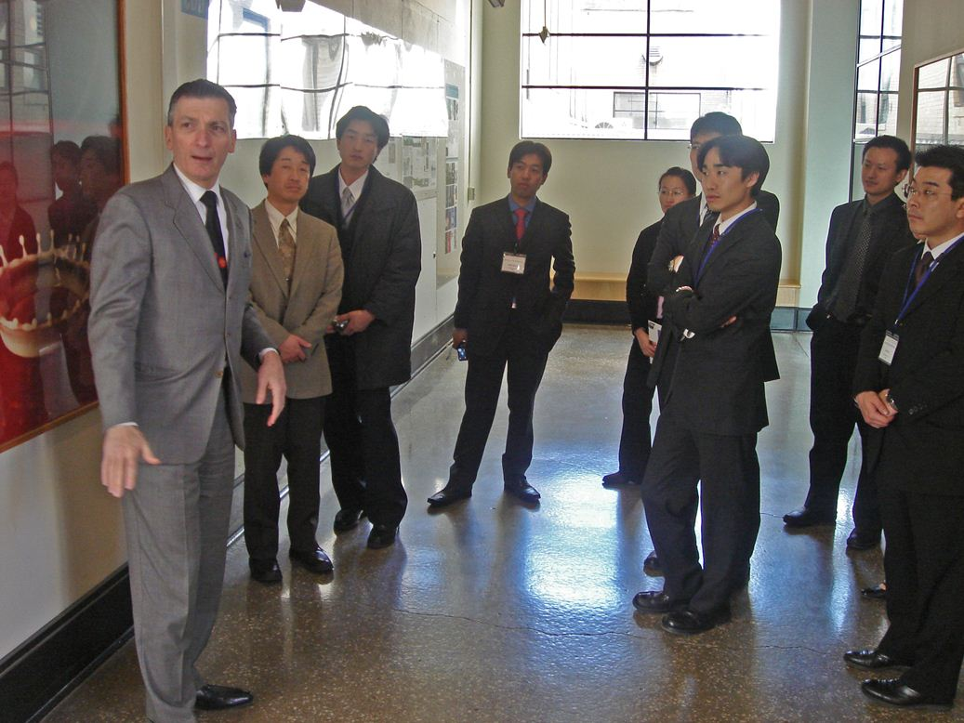
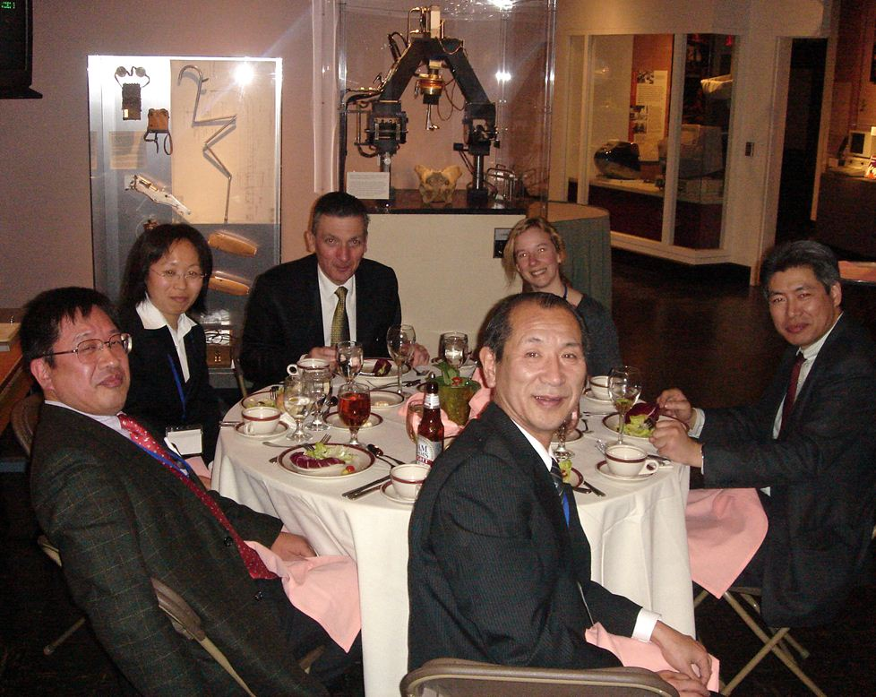
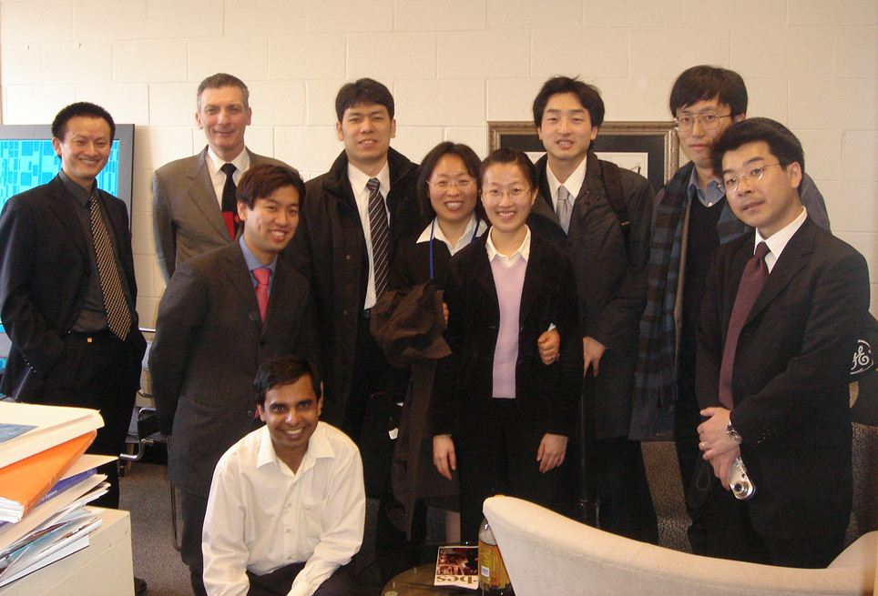
RMW1 (2006)
Massachusetts Institute of Technology

Slide 3
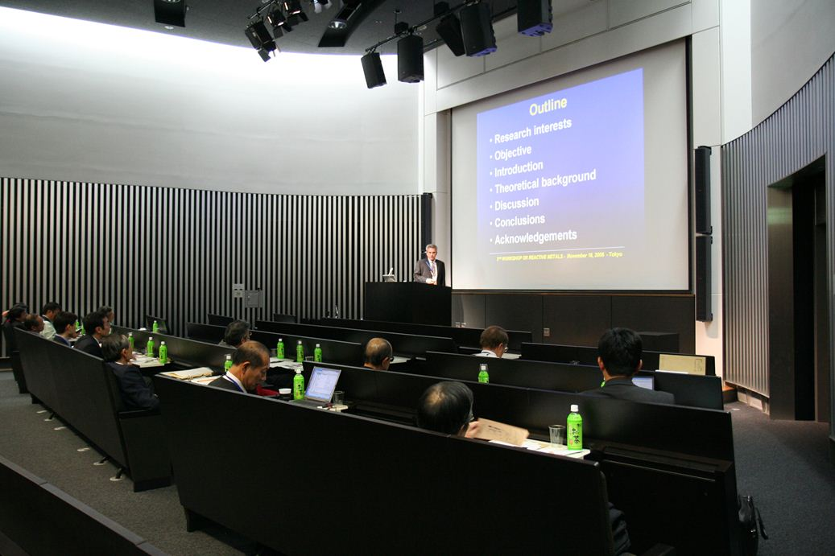
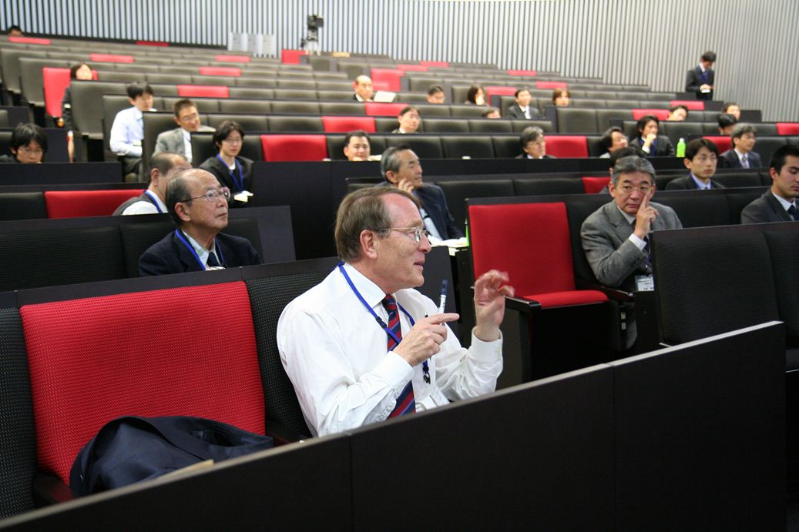
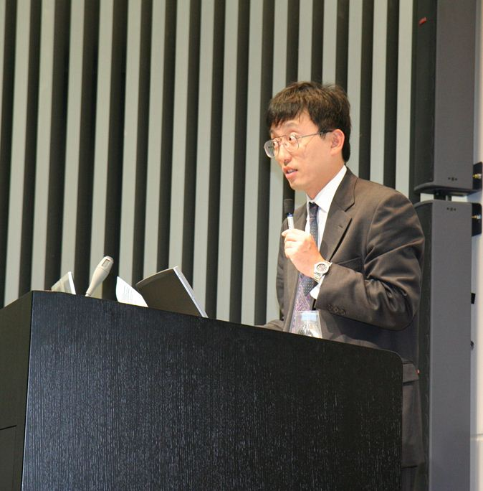
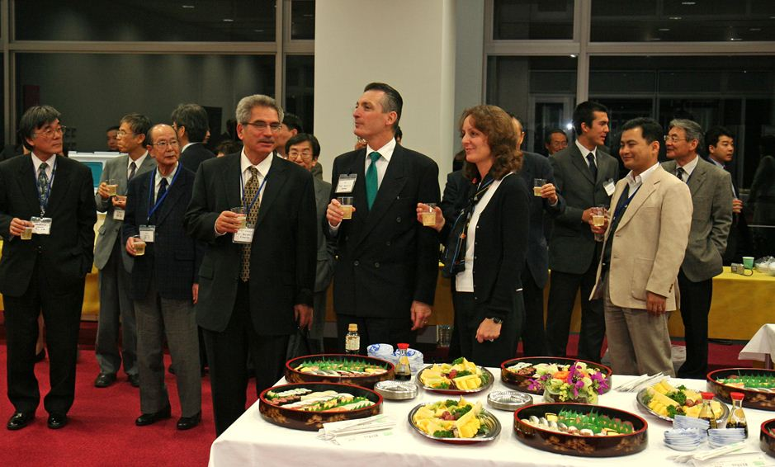
RMW2 (2006)
The Institute of Industrial Science

Slide 4
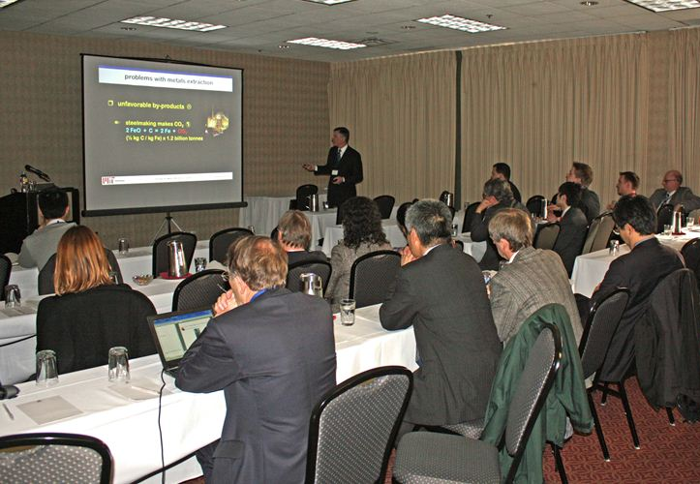
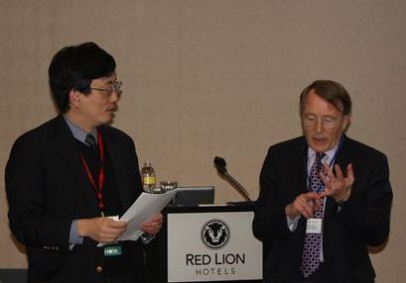
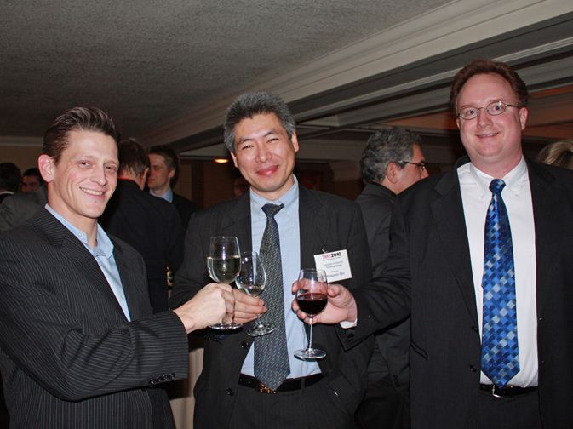
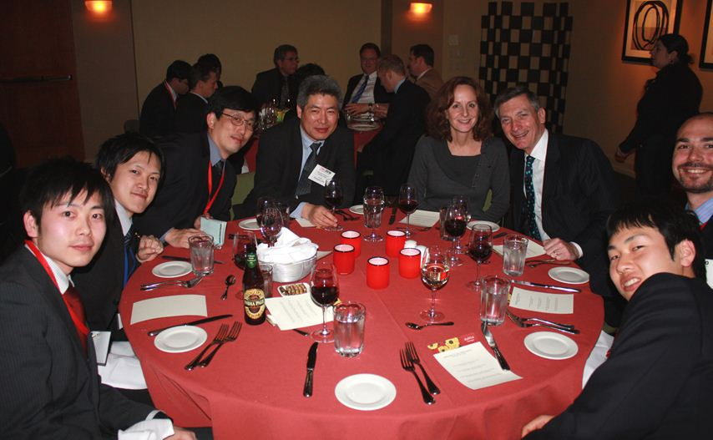
RMW5 (2010)
Seattle, Red Lion Hotel

Slide 5
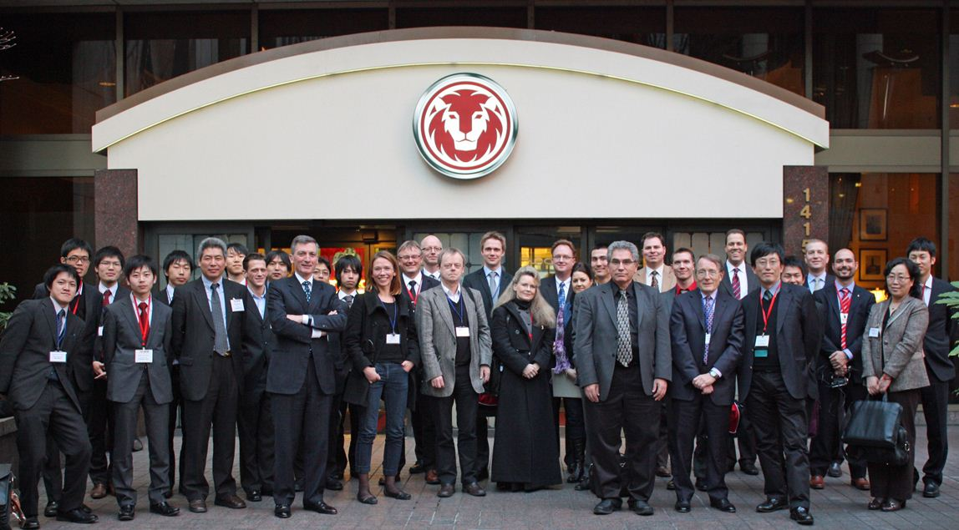
RMW5 (2010)
Seattle, Red Lion Hotel

Slide 6
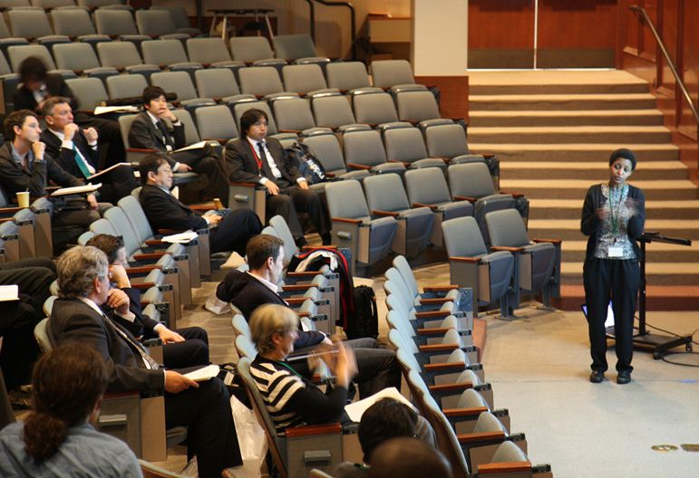
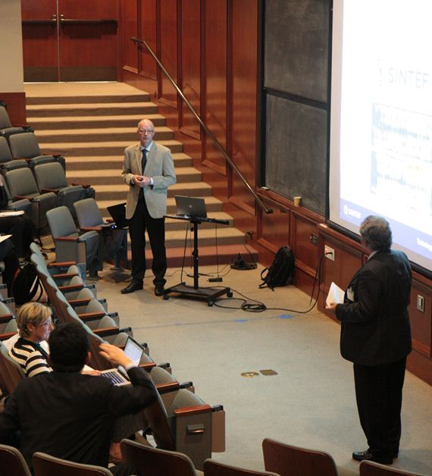
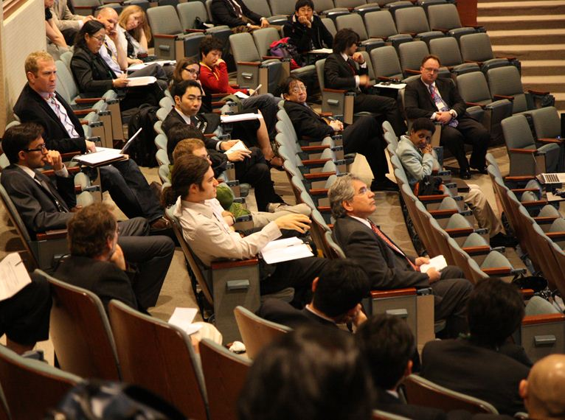
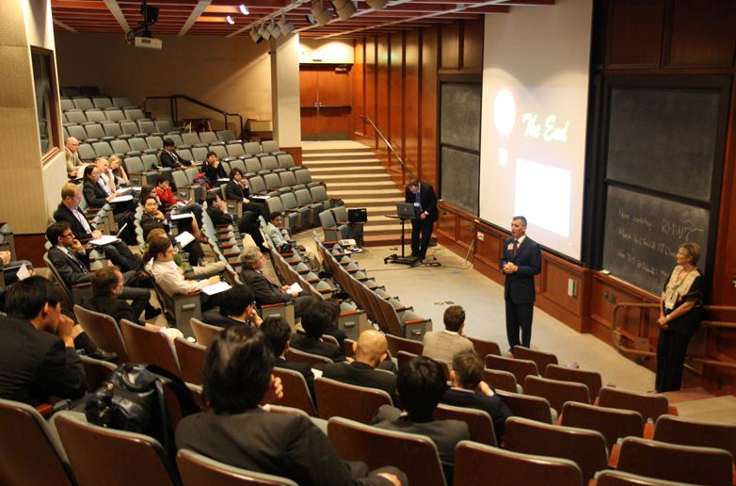
RMW6 (2011) @ Caltech

Slide 7
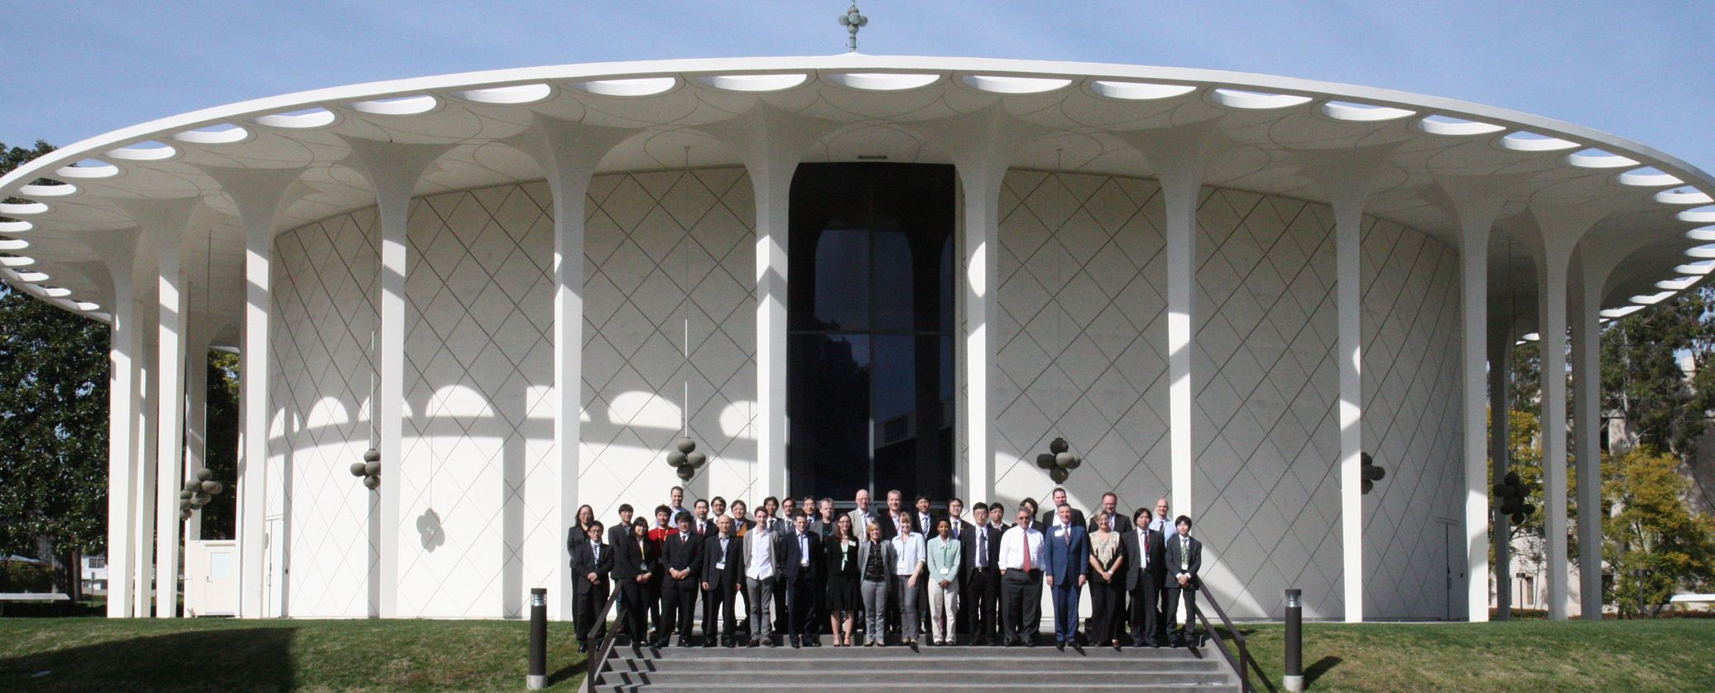
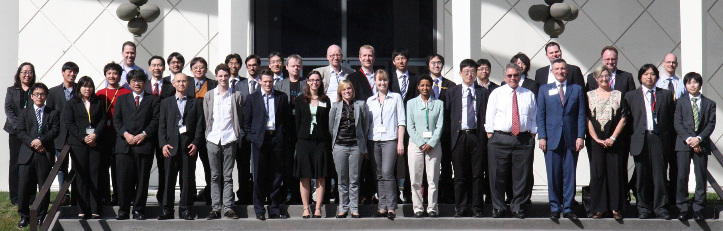
RMW6 (2011) @ Caltech

Slide 8
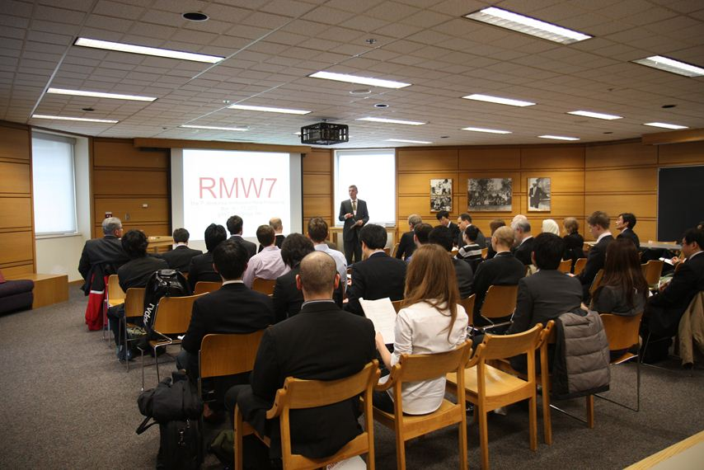
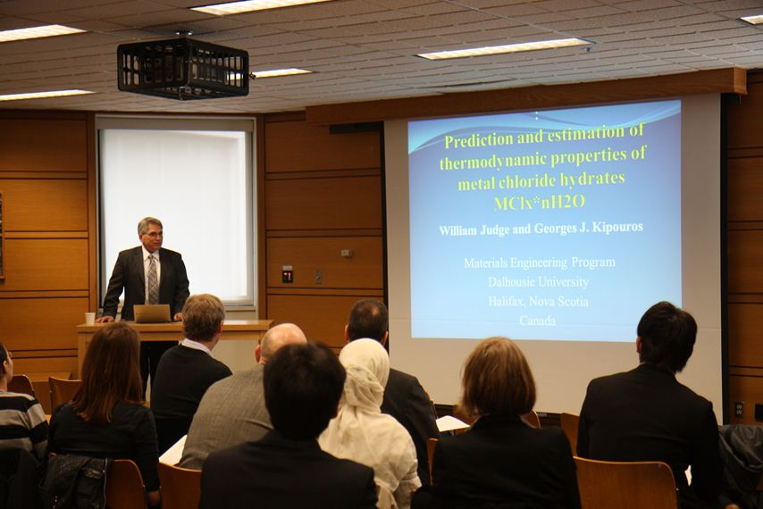
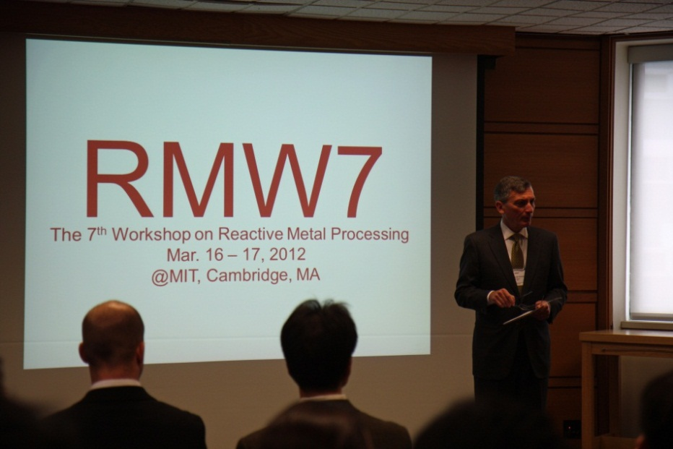
RMW7 (2012) @ MIT
13 lectures
59 participants

Slide 9
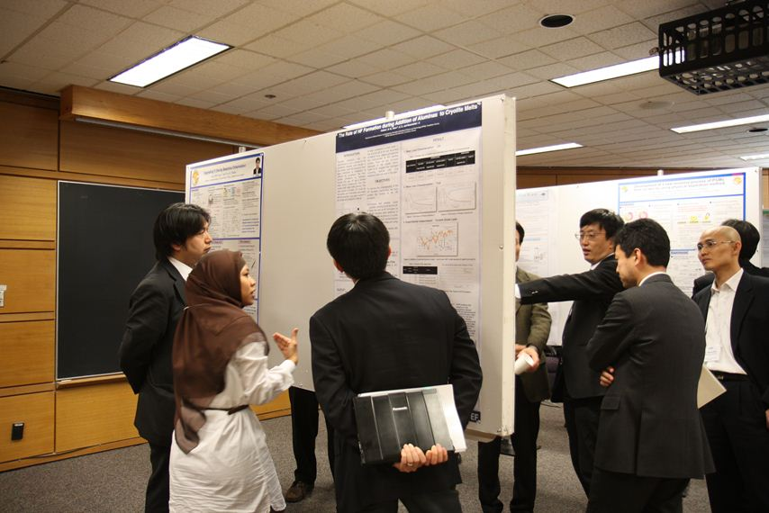
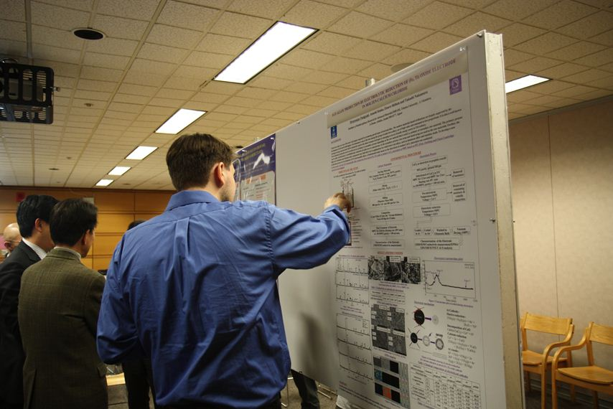
RMW7 (2012) @ MIT
12 posters

Slide 10
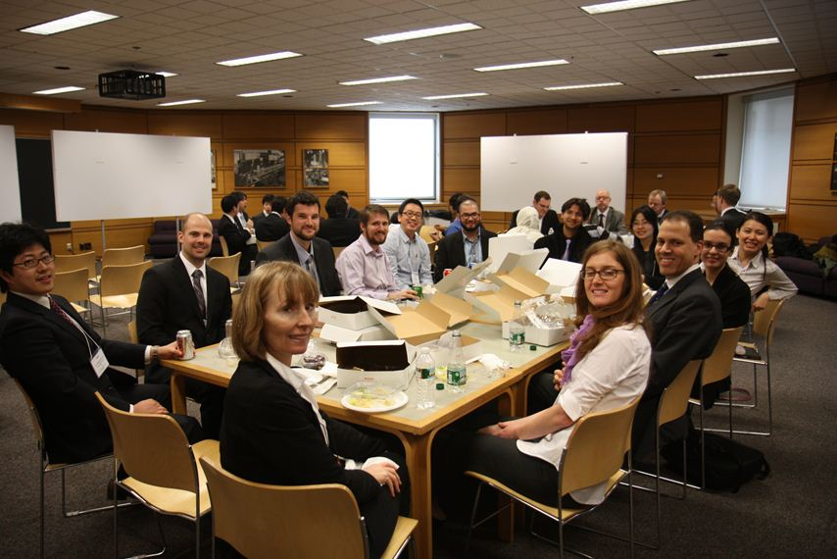
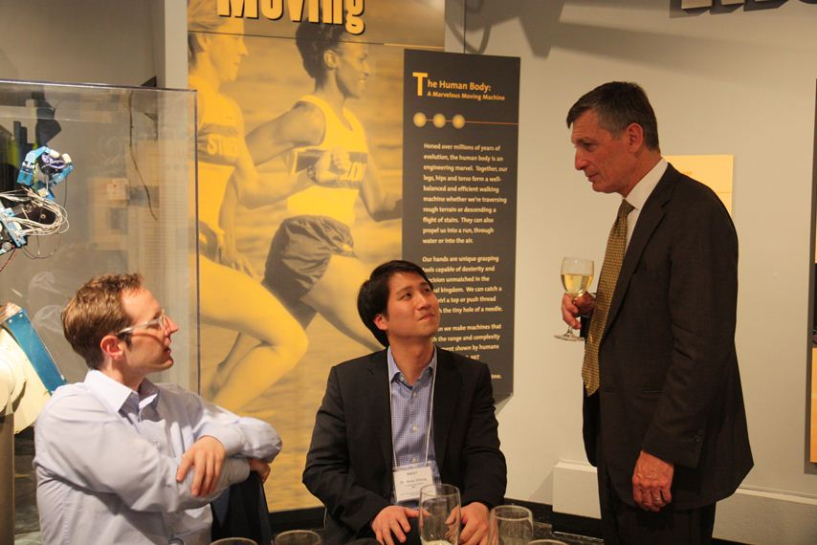
RMW7 (2012) @ MIT
Networking

Slide 11
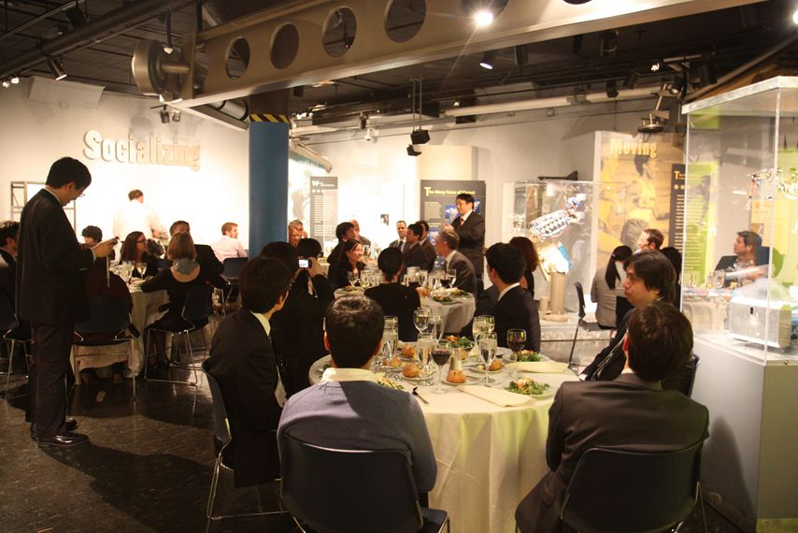
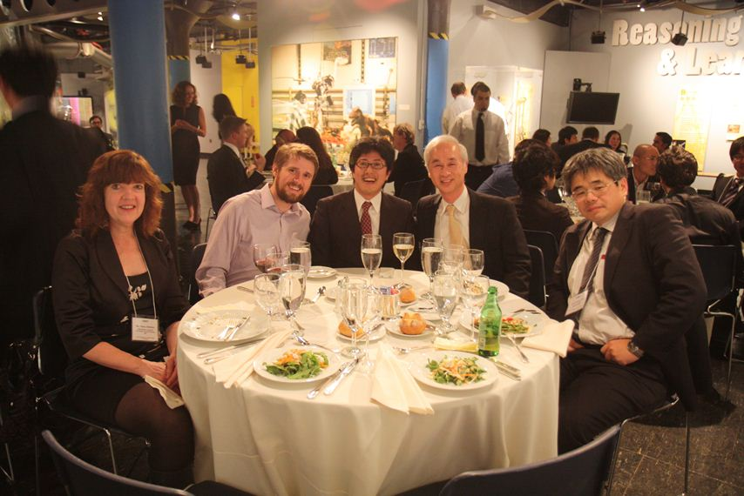
RMW7 (2012) @ MIT
Banquet

Slide 12
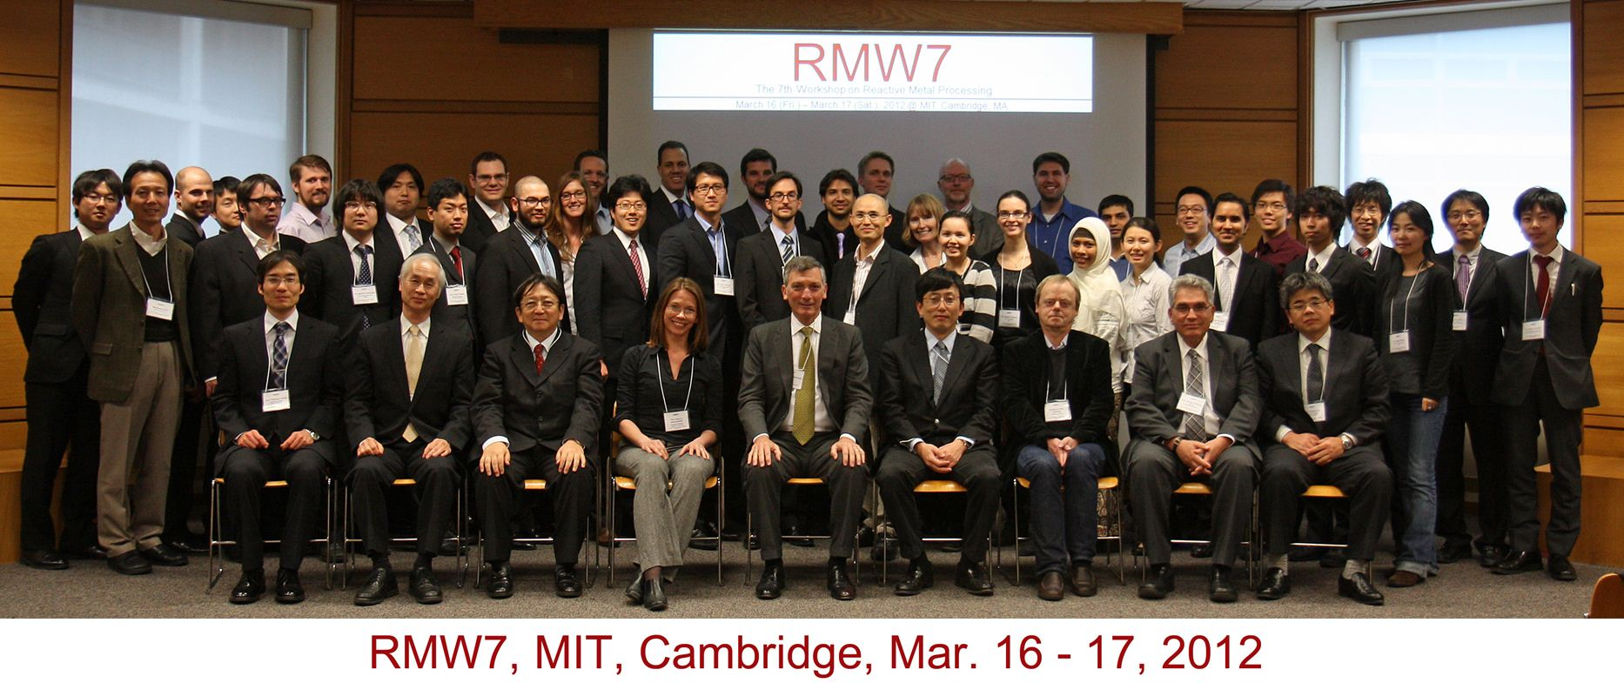
RMW7 (2012) @ MIT
RMW7, MIT, Cambridge, Mar. 16 – 17, 2012

Slide 13
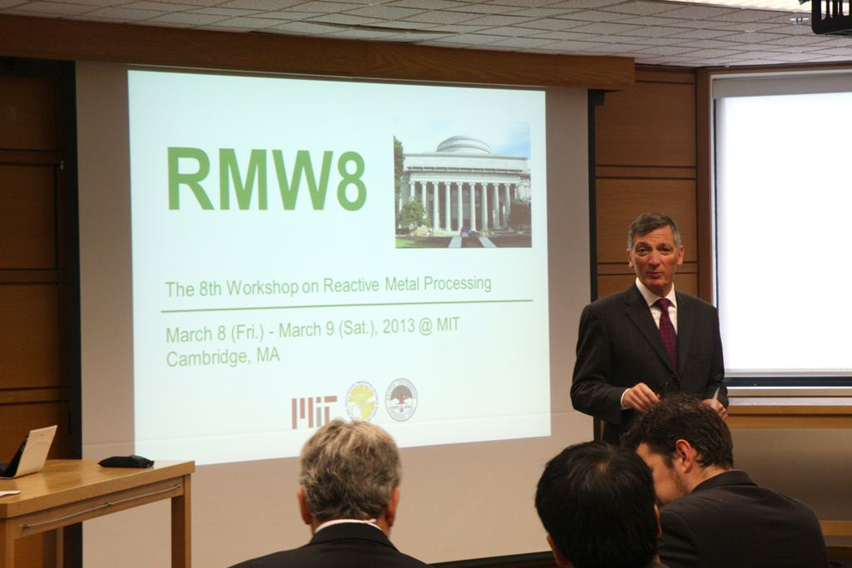
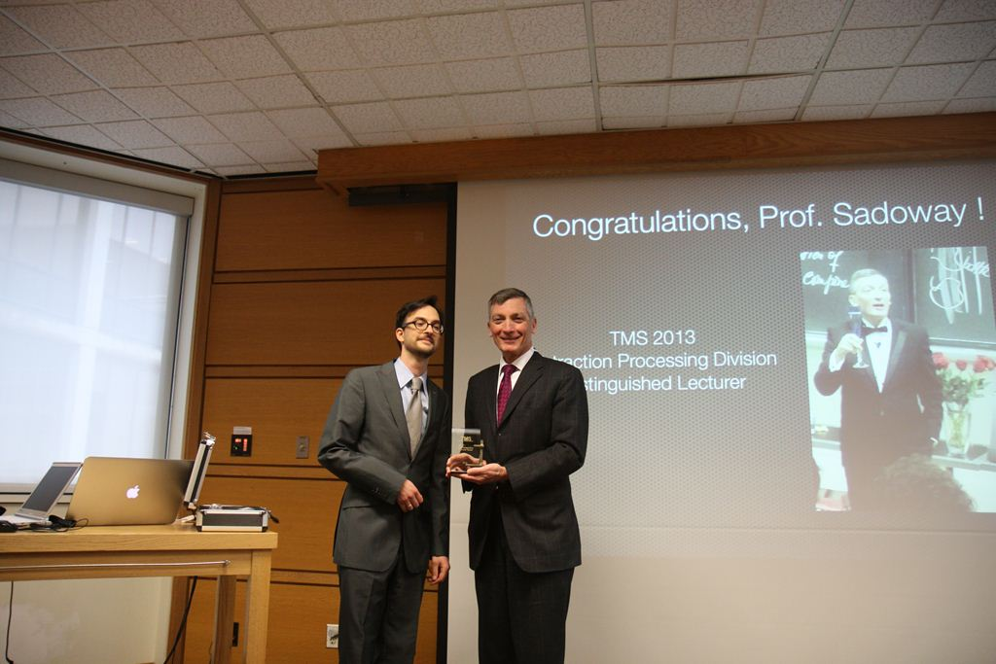
RMW8 (2013) @ MIT
20 lectures
74 participants

Slide 14
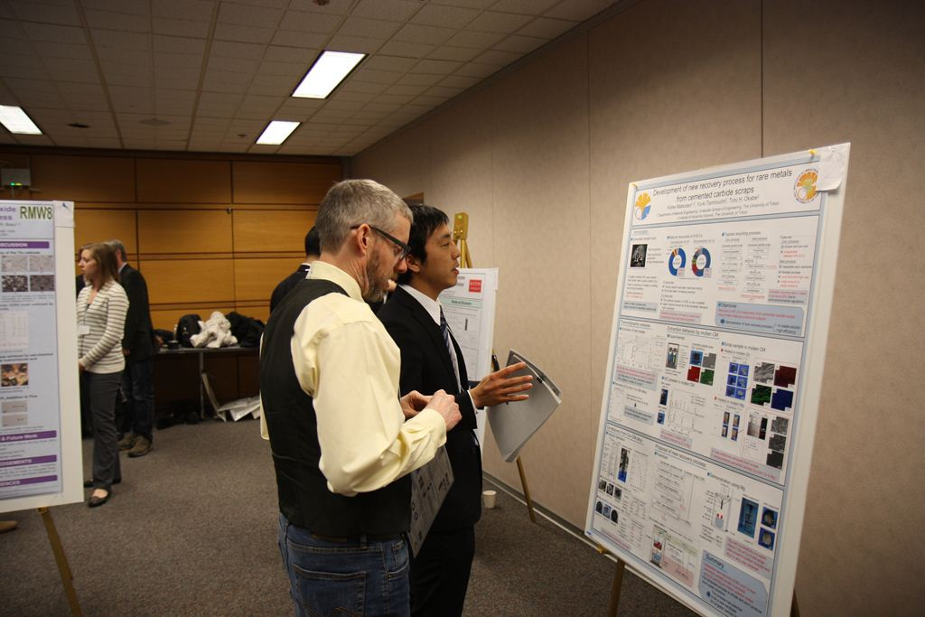
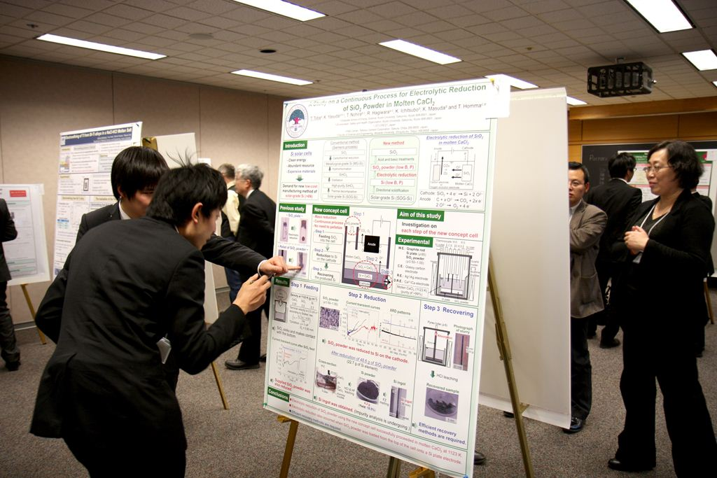
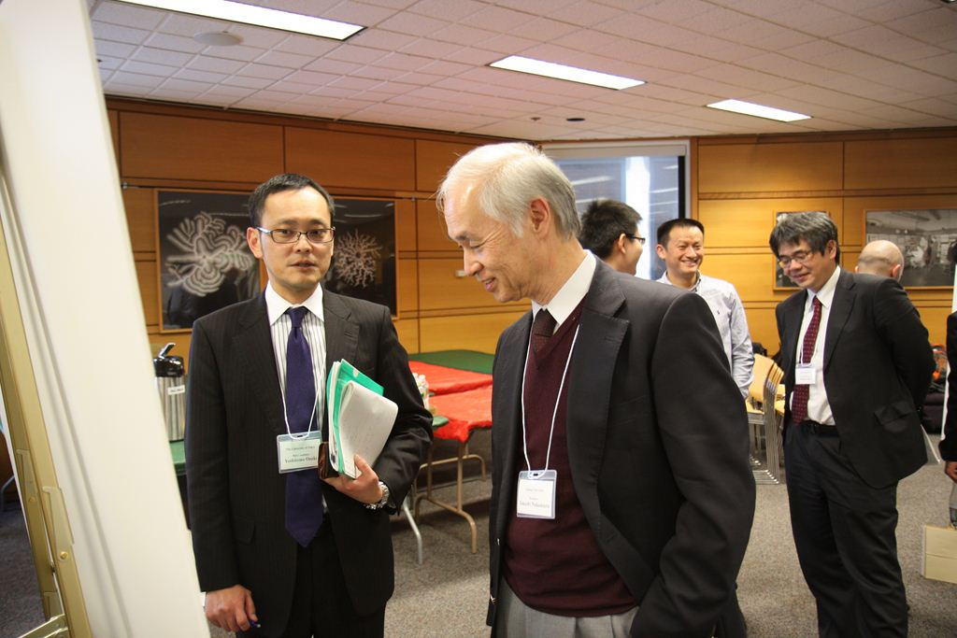
RMW8 (2013) @ MIT
14 posters

Slide 15
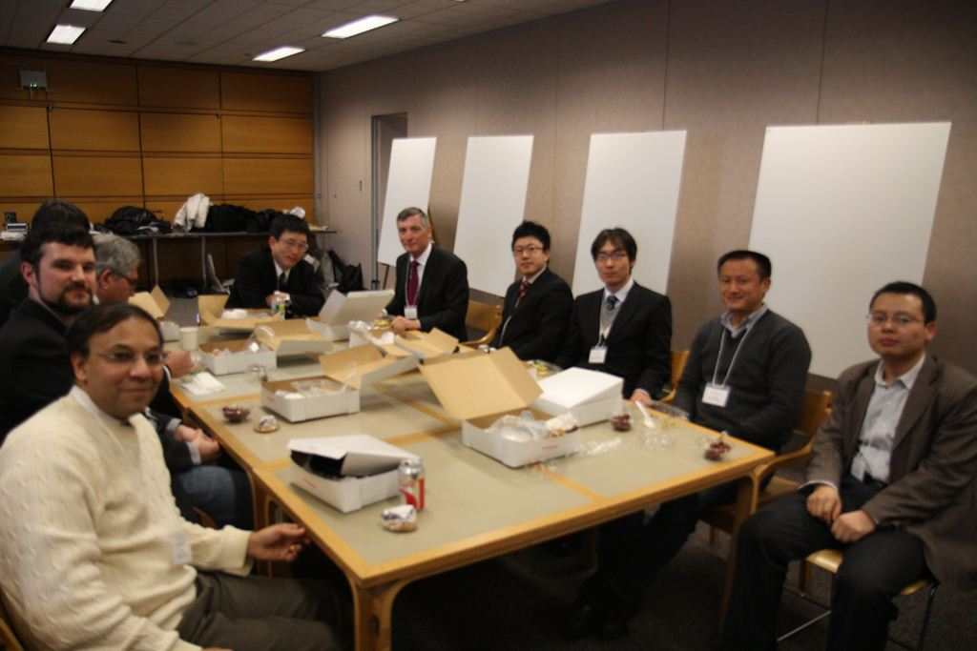
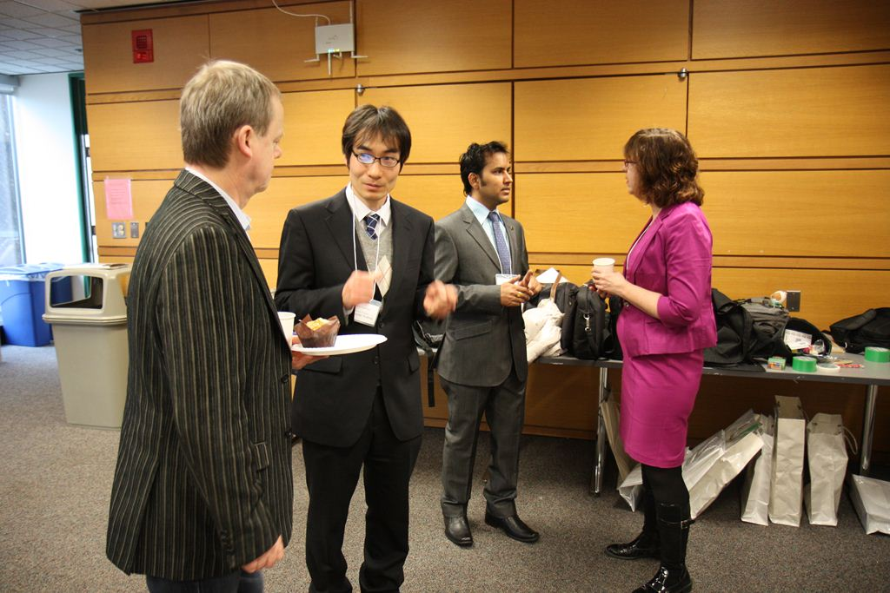
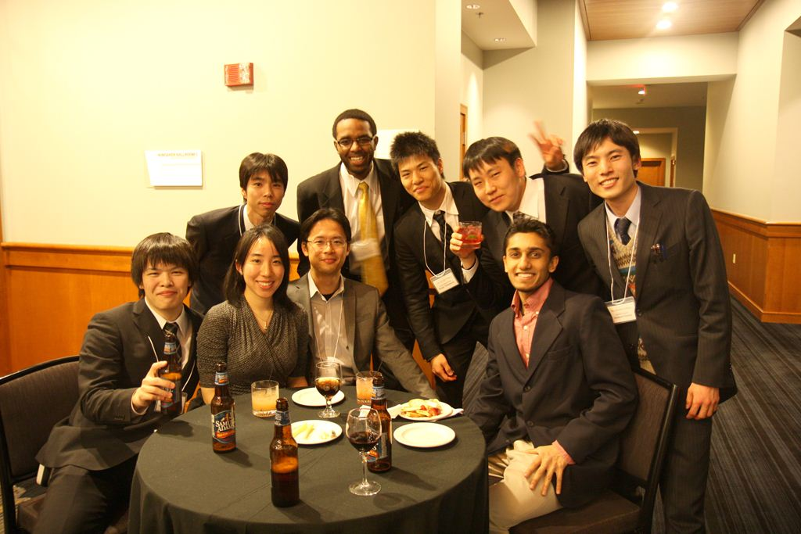
RMW8 (2013) @ MIT
Networking

Slide 16
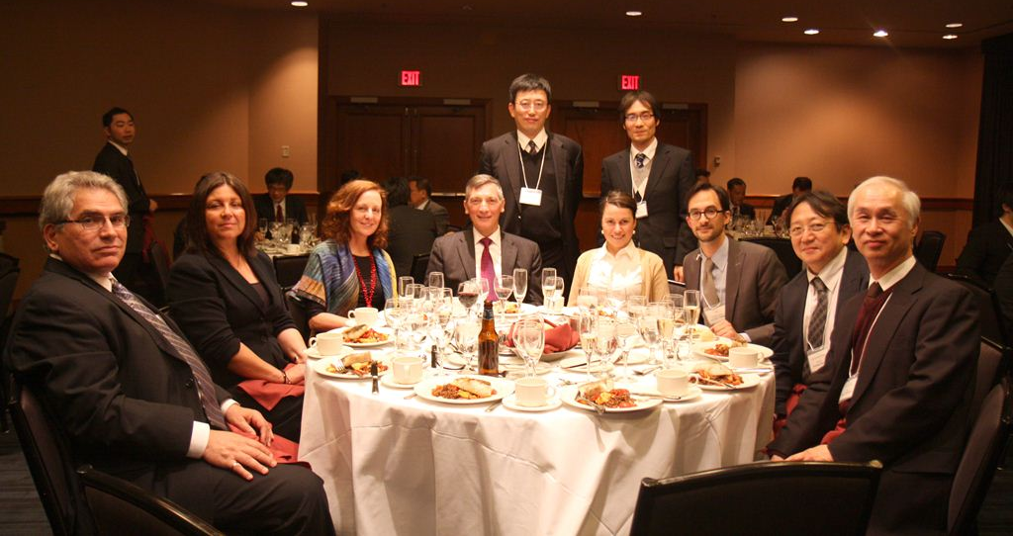
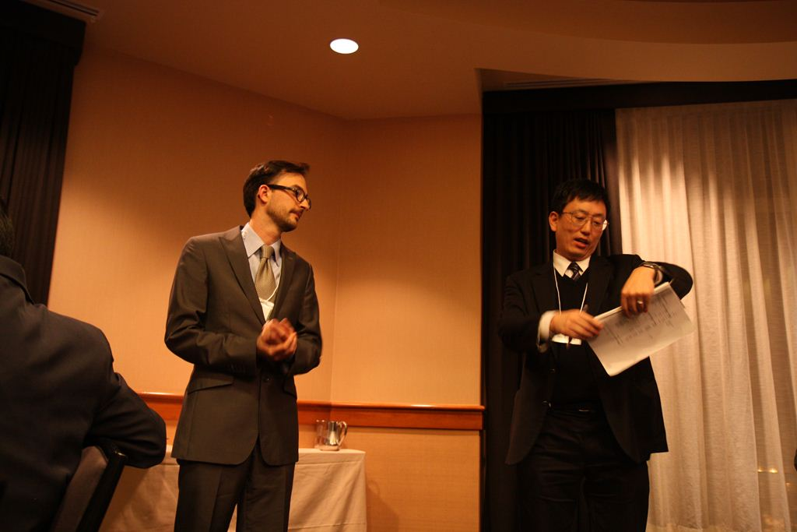
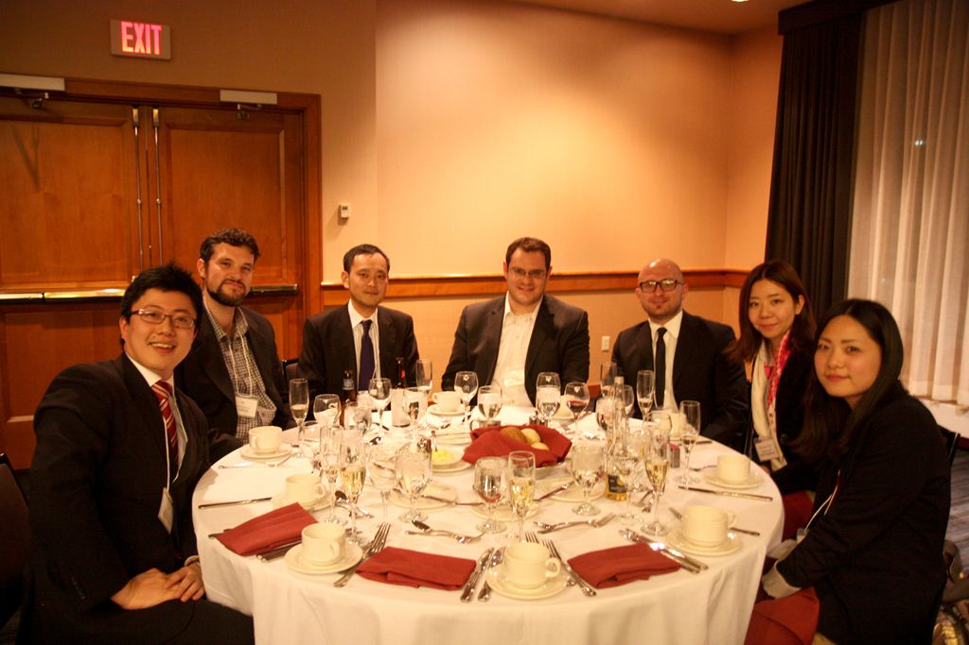
RMW8 (2013) @ MIT
Banquet

Slide 17
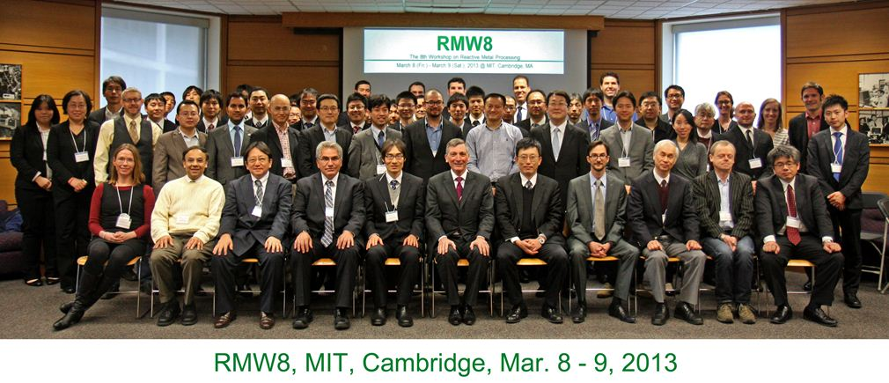
RMW8 (2013) @ MIT
RMW8, MIT, Cambridge, Mar. 8 – 9, 2013

Slide 18
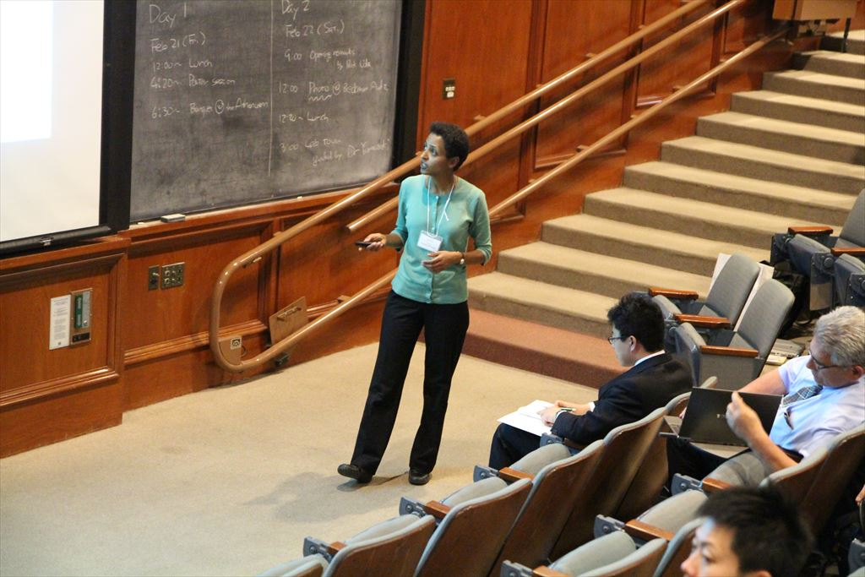
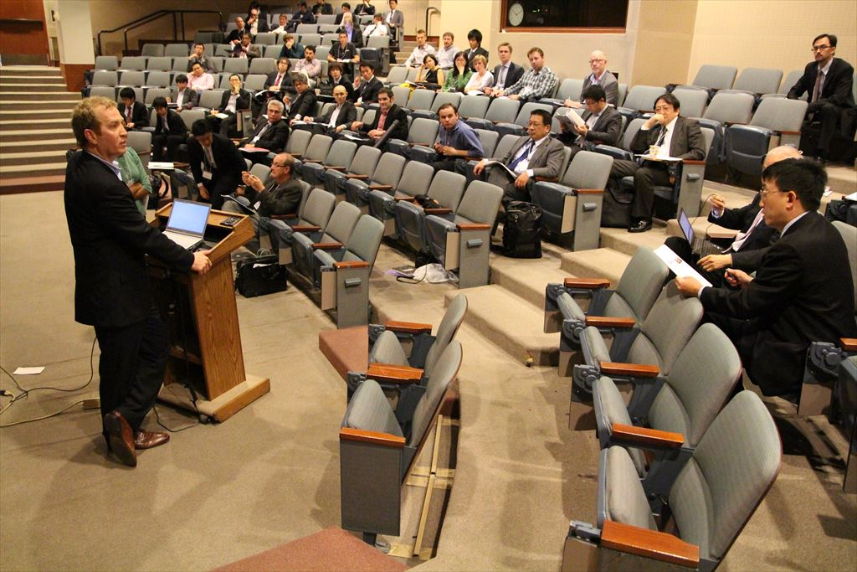
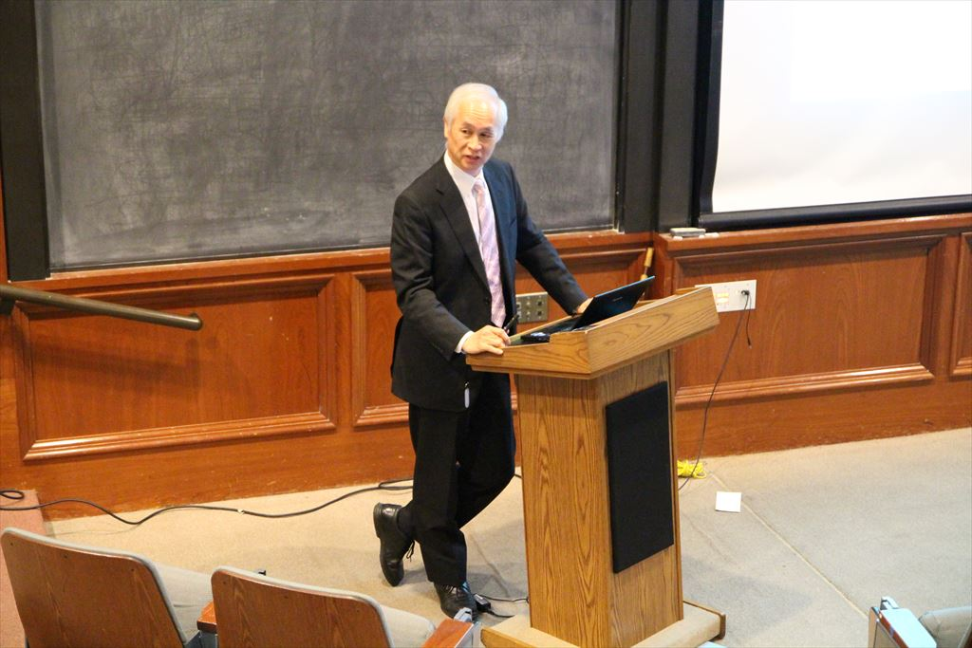
RMW9 (2014) @ Caltech
17 Invited Lectures
73 participants

Slide 19
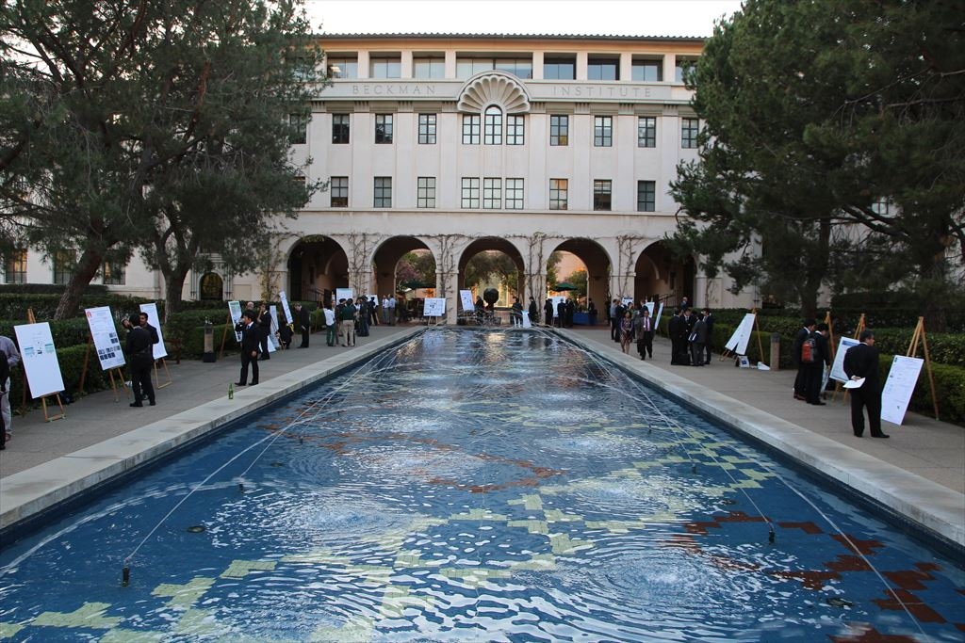
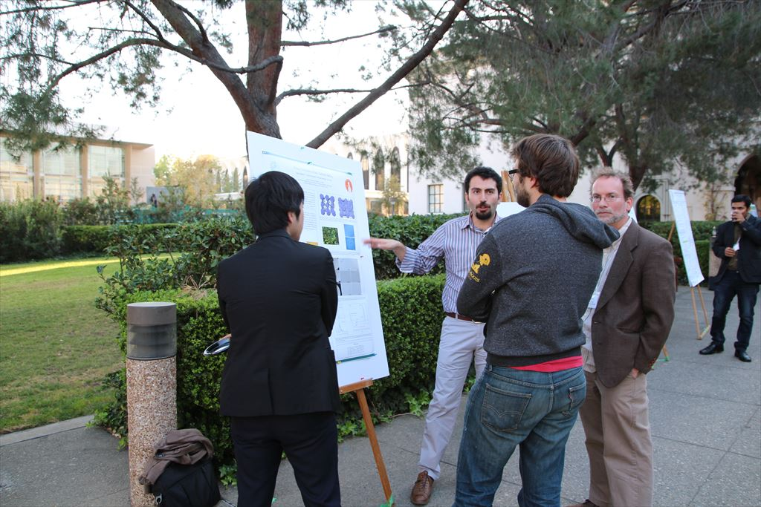
RMW9 (2014) @ Caltech
29 Posters

Slide 20
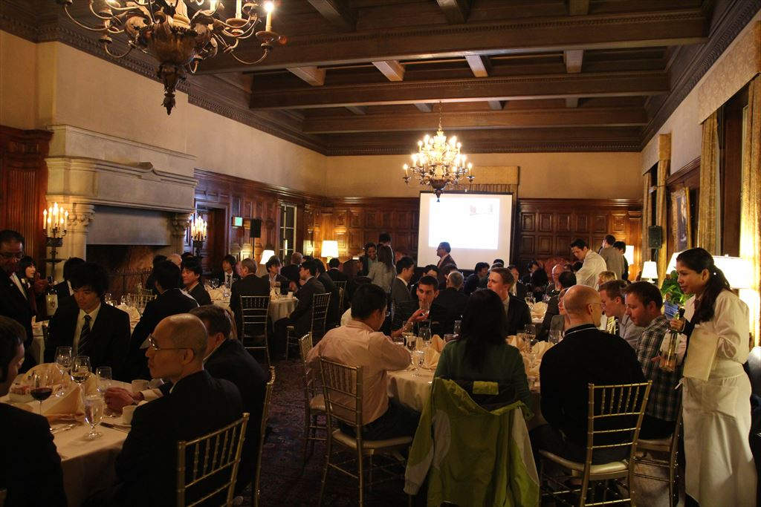
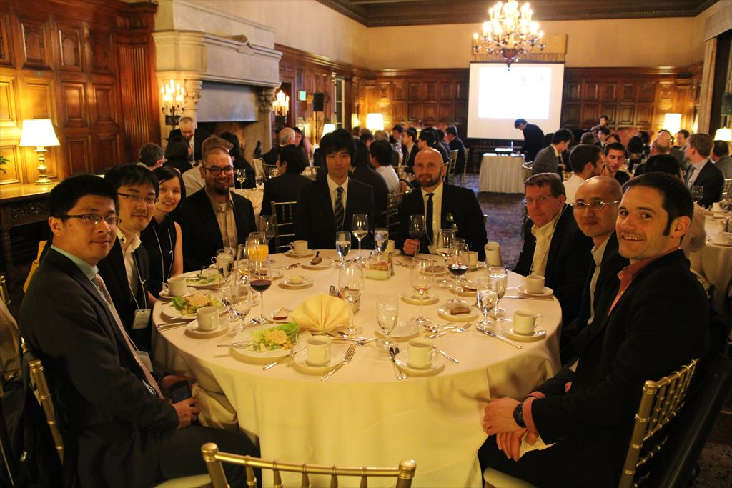
RMW9 (2014) @ Caltech
Banquet &
Networking

Slide 21
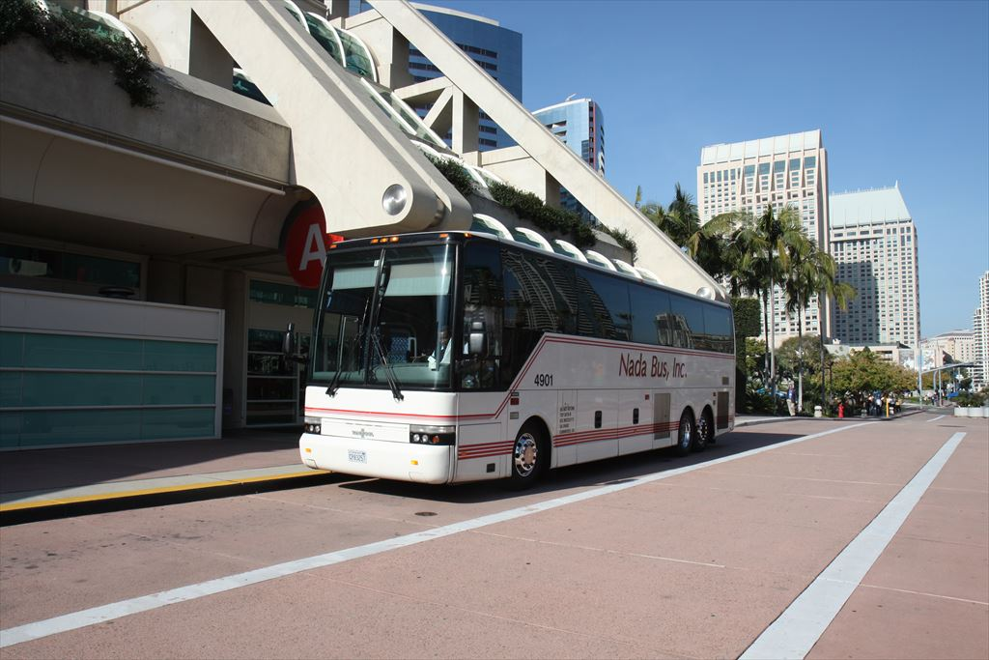
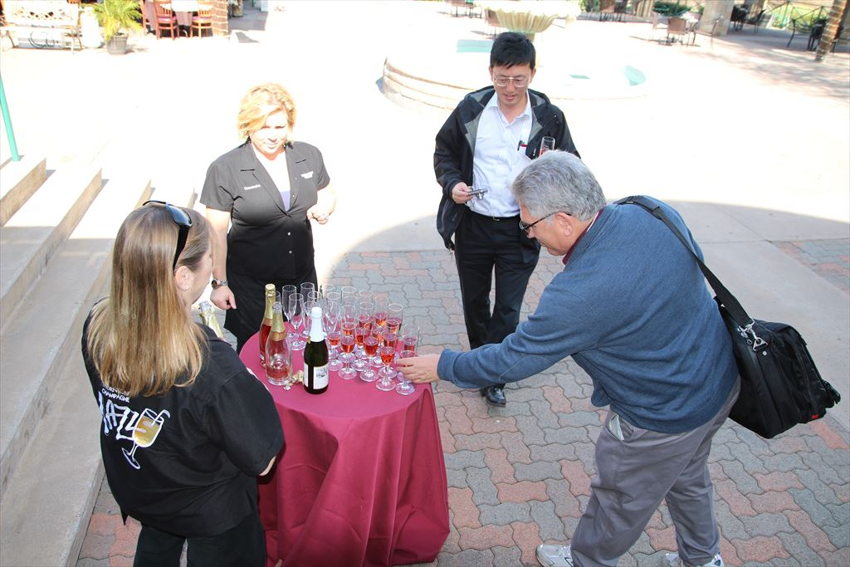
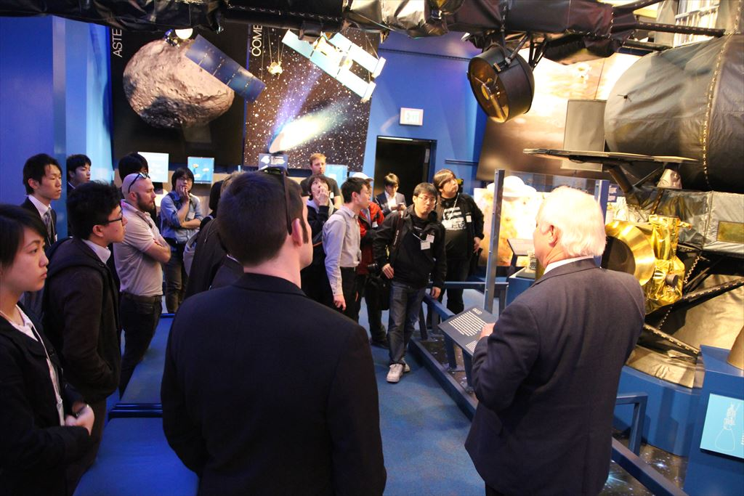
RMW9 (2014) @ Caltech
Bus tour

Slide 22
RMW9 (2014) @ Caltech
RMW9, Caltech, Pasadena, Feb. 21 – 22, 2014

Slide 23
RMW10 (2015) @ MIT
13 lectures
55 participants

Slide 24
RMW10 (2015) @ MIT
17 posters

Slide 25
RMW10 (2015) @ MIT
Networking

Slide 26
RMW10 (2015) @ MIT
Banquet

Slide 27
RMW10 (2015) @ MIT
RMW10, MIT, Cambridge, Mar. 20 – 21, 2015

Slide 28
RMW11 (2016) @ MIT
13 lectures
50 participants

Slide 29
RMW11 (2016) @ MIT
18 posters

Slide 30
RMW11 (2016) @ MIT
Networking

Slide 31
RMW11 (2016) @ MIT
Banquet

Slide 32
RMW11 (2016) @ MIT
RMW11, MIT, Cambridge, Feb. 19 – 20, 2016

Slide 33
RMW12 (2017) @ MIT
12 lectures
46 participants

Slide 34
RMW12 (2017) @ MIT
14 posters

Slide 35
RMW12 (2017) @ MIT
Networking

Slide 36
RMW12 (2017) @ MIT
Banquet

Slide 37
RMW12 (2017) @ MIT
RMW12, MIT, Cambridge, Mar. 3 – 4, 2017

Slide 38
RMW13 (2018) @ MIT
11 lectures
47 participants

Slide 39
RMW13 (2018) @ MIT
14 posters

Slide 40
RMW13 (2018) @ MIT
Networking

Slide 41
RMW13 (2018) @ MIT
Banquet

Slide 42
RMW13 (2018) @ MIT
RMW13, MIT, Cambridge, Mar. 16 – 17, 2018
RMW 13, MIT, Cambridge, Mar. 16-17, 2018

Slide 43
RMW14 (2019) @ MIT
11 lectures
50 participants

Slide 44
RMW14 (2019) @ MIT
16 posters

Slide 45
RMW14 (2019) @ MIT
Networking

Slide 46
RMW14 (2019) @ MIT
Banquet

Slide 47
RMW14 (2019) @ MIT
RMW14, MIT, Cambridge, Mar. 15 – 16, 2019

Slide 48
RMW15 (2020) @ UC San Diego
12 lectures
49 participants

Slide 49
RMW15 (2020) @ UC San Diego
13 posters

Slide 50
RMW15 (2020) @ UC San Diego
Networking

Slide 51
RMW15 (2020) @ UC San Diego
Banquet

Slide 52
RMW15 (2020) @ UC San Diego
RMW 15, UC San Diego, San Diego, Feb. 28 – 29, 2020

Slide 53
RMW16 (2023) @ MIT
8 lectures
60 participants

Slide 54
RMW16 (2023) @ MIT
18 posters

Slide 55
RMW16 (2023) @ MIT
Networking

Slide 56
RMW16 (2023) @ MIT
Banquet

Slide 57
RMW16 (2023) @ MIT
RMW 16, MIT, Cambridge, Mar. 24 – 25, 2023

Slide 58
RMW17 (2024) @ MIT
8 lectures
59 participants

Slide 59
RMW17 (2024) @ MIT
18 posters

Slide 60
RMW17 (2024) @ MIT
Networking

Slide 61
RMW17 (2024) @ MIT
Banquet

Slide 62
RMW17 (2024) @ MIT
RMW 17, MIT, Cambridge, Mar. 8 – 9, 2024

Slide 63
RMW18 (2025) @ MIT
8 lectures
70 participants

Slide 64
RMW18 (2025) @ MIT
17 posters

Slide 65
RMW18 (2025) @ MIT
Networking

Slide 66
RMW18 (2025) @ MIT
Banquet

Slide 67
RMW18 (2025) @ MIT
RMW 18, MIT, Cambridge, Mar. 28 – 29, 2025

Slide 68
Next Workshop…
RMW19
The 19th Workshop on Reactive Metal Processing
March 20 – 21, 2026 @ MIT, Cambridge, MA
Organizers
Donald R. Sadoway, Massachusetts Institute of Technology
Toru H. Okabe, IIS, the University of Tokyo
Antoine Allanore, Massachusetts Institute of Technology
Shunsuke Yagi, IIS, the University of Tokyo
After TMS2026,
March 15 – 19, 2026 @ San Diego, California
http://www.okabe.iis.u-tokyo.ac.jp/core-to-core/rmw/

